Slide 1
МБДОУ детский сад № 33 г. Ельца Современный дошкольник в мире профессий
Подготовила:
Воспитатель высшей
квалификационной категории
Саввина Н.п.

Slide 2
В жизни каждого человека профессиональная деятельность занимает важное место. С первых шагов ребенка родители задумываются о его будущем, внимательно следят за интересами и склонностями своего ребенка, стараясь предопределить его профессиональную судьбу. В ДОУ формирование представлений о мире труда и профессий осуществляется недостаточно целенаправленно и систематически, так как перед дошкольниками не стоит проблема выбора профессии. Представления о профессиях у ребенка ограничены его пока небогатым жизненным опытом – работа мамы и папы, воспитателя в детском саду, профессии летчика, милиционера, продавца, но и об этих так или иначе знакомых профессиях дети знают, как правило, мало и весьма поверхностно.

Slide 3
Ребенок познает мир через игру. Сюжетно-ролевая игра – не только ведущая деятельность дошкольника, но и необходимое средство реализации задач ранней профориентации. Воспитателю необходимо научить ребёнка переводить знания, полученные из разных источников в сюжеты игр. Для этого нужно помочь детям определить содержание предстоящей игры, последовательность событий, игровые действия, а также персонажей и их взаимодействие. В процессе профориентационной сюжетно-ролевой игры имитируются производственные сюжеты, ситуации, профессиональная социальная среда, модели профессионального поведения, модели межличностных профессиональных отношений.

Slide 4
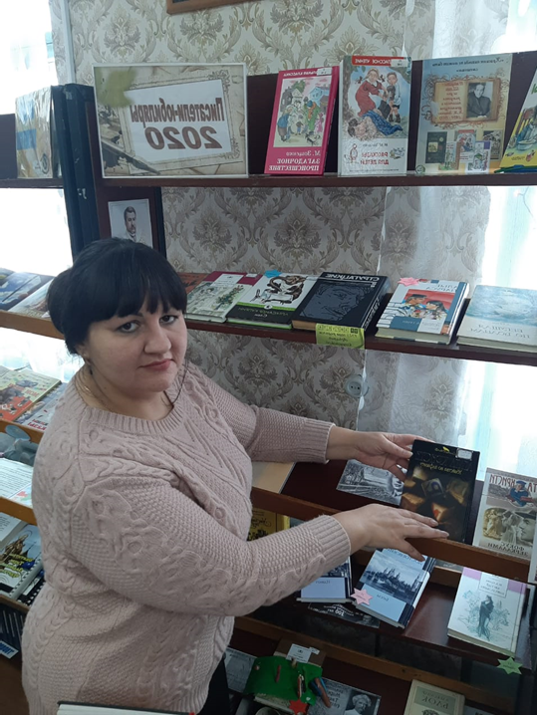
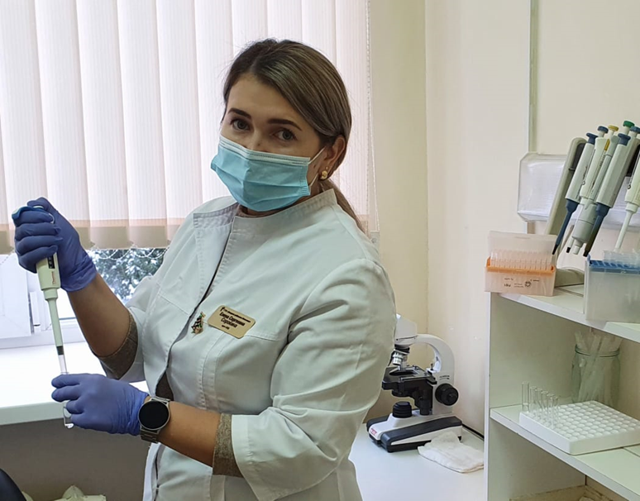
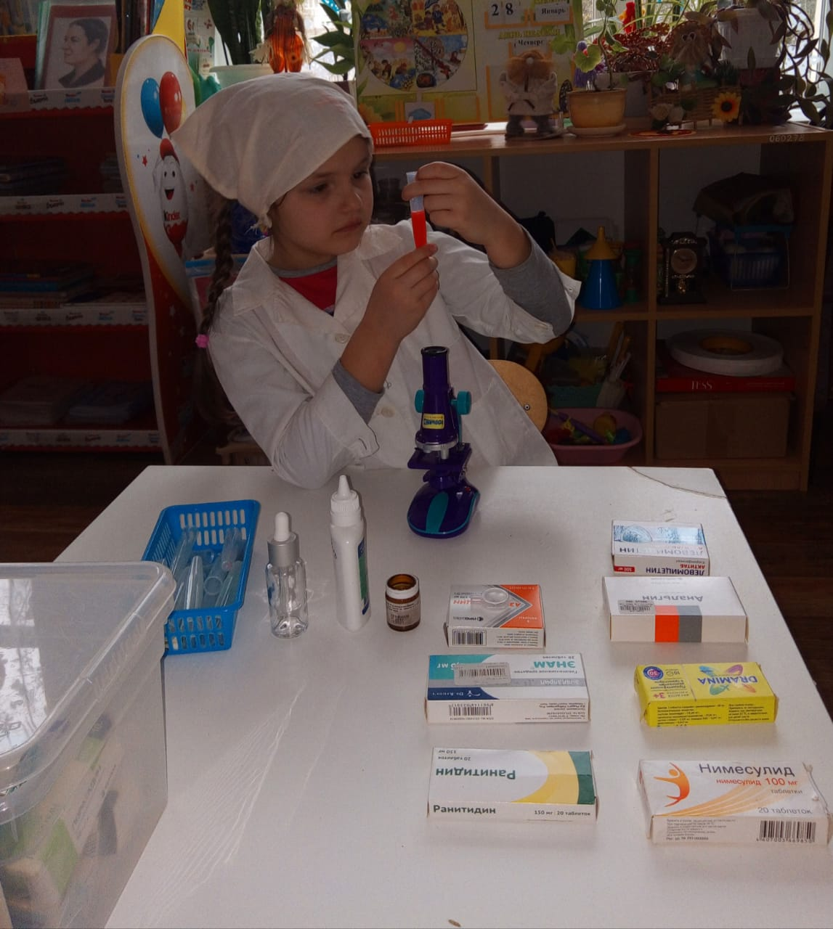
В дошкольном возрасте у детей игры приобретают социальный характер. Ребенок примеряет на себя разные социальные роли, копирует взрослых, приобретает опыт общения. Сюжетно ролевые игры являются зеркалом взаимоотношений окружающих взрослых.

Slide 5
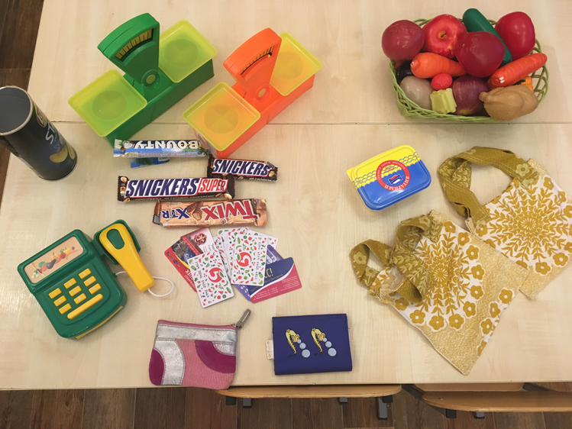
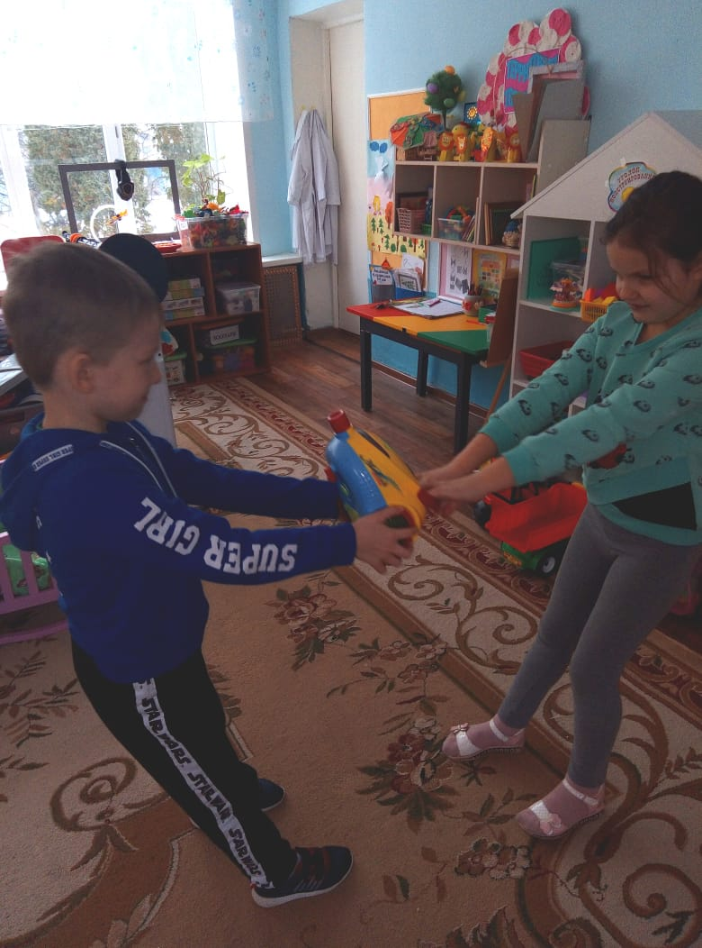
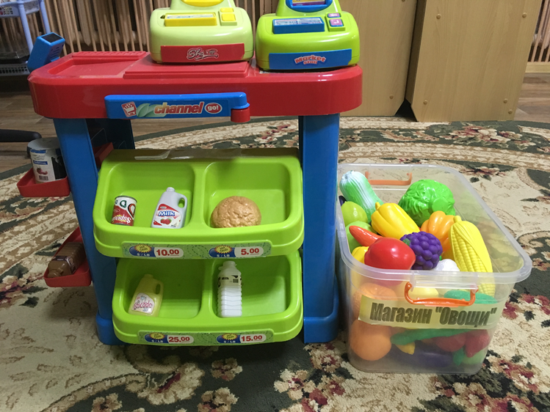
Чаще всего в группах возникают конфликты из-за распределения ролей, из-за нежелания принимать в игру того, кто ранее не справлялся со своей ролью. Воспитатель старается убедить ребенка в его способностях, учить быть толерантным и терпимым, помогает развитию чувства взаимопомощи и поддержки.
В сюжетно - ролевой игре мы тщательно продумываем инвентарь игры, который бы давал ребенку проявить фантазию, воображение, находчивость.

Slide 6
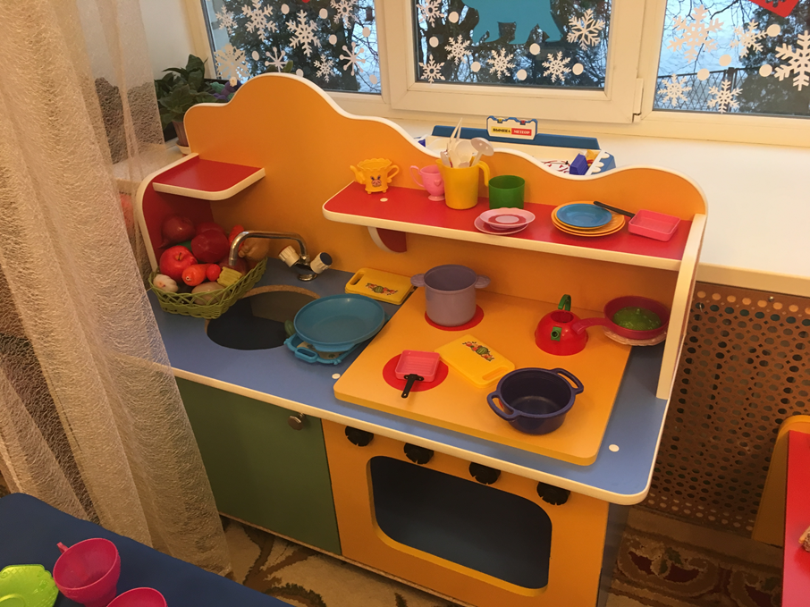
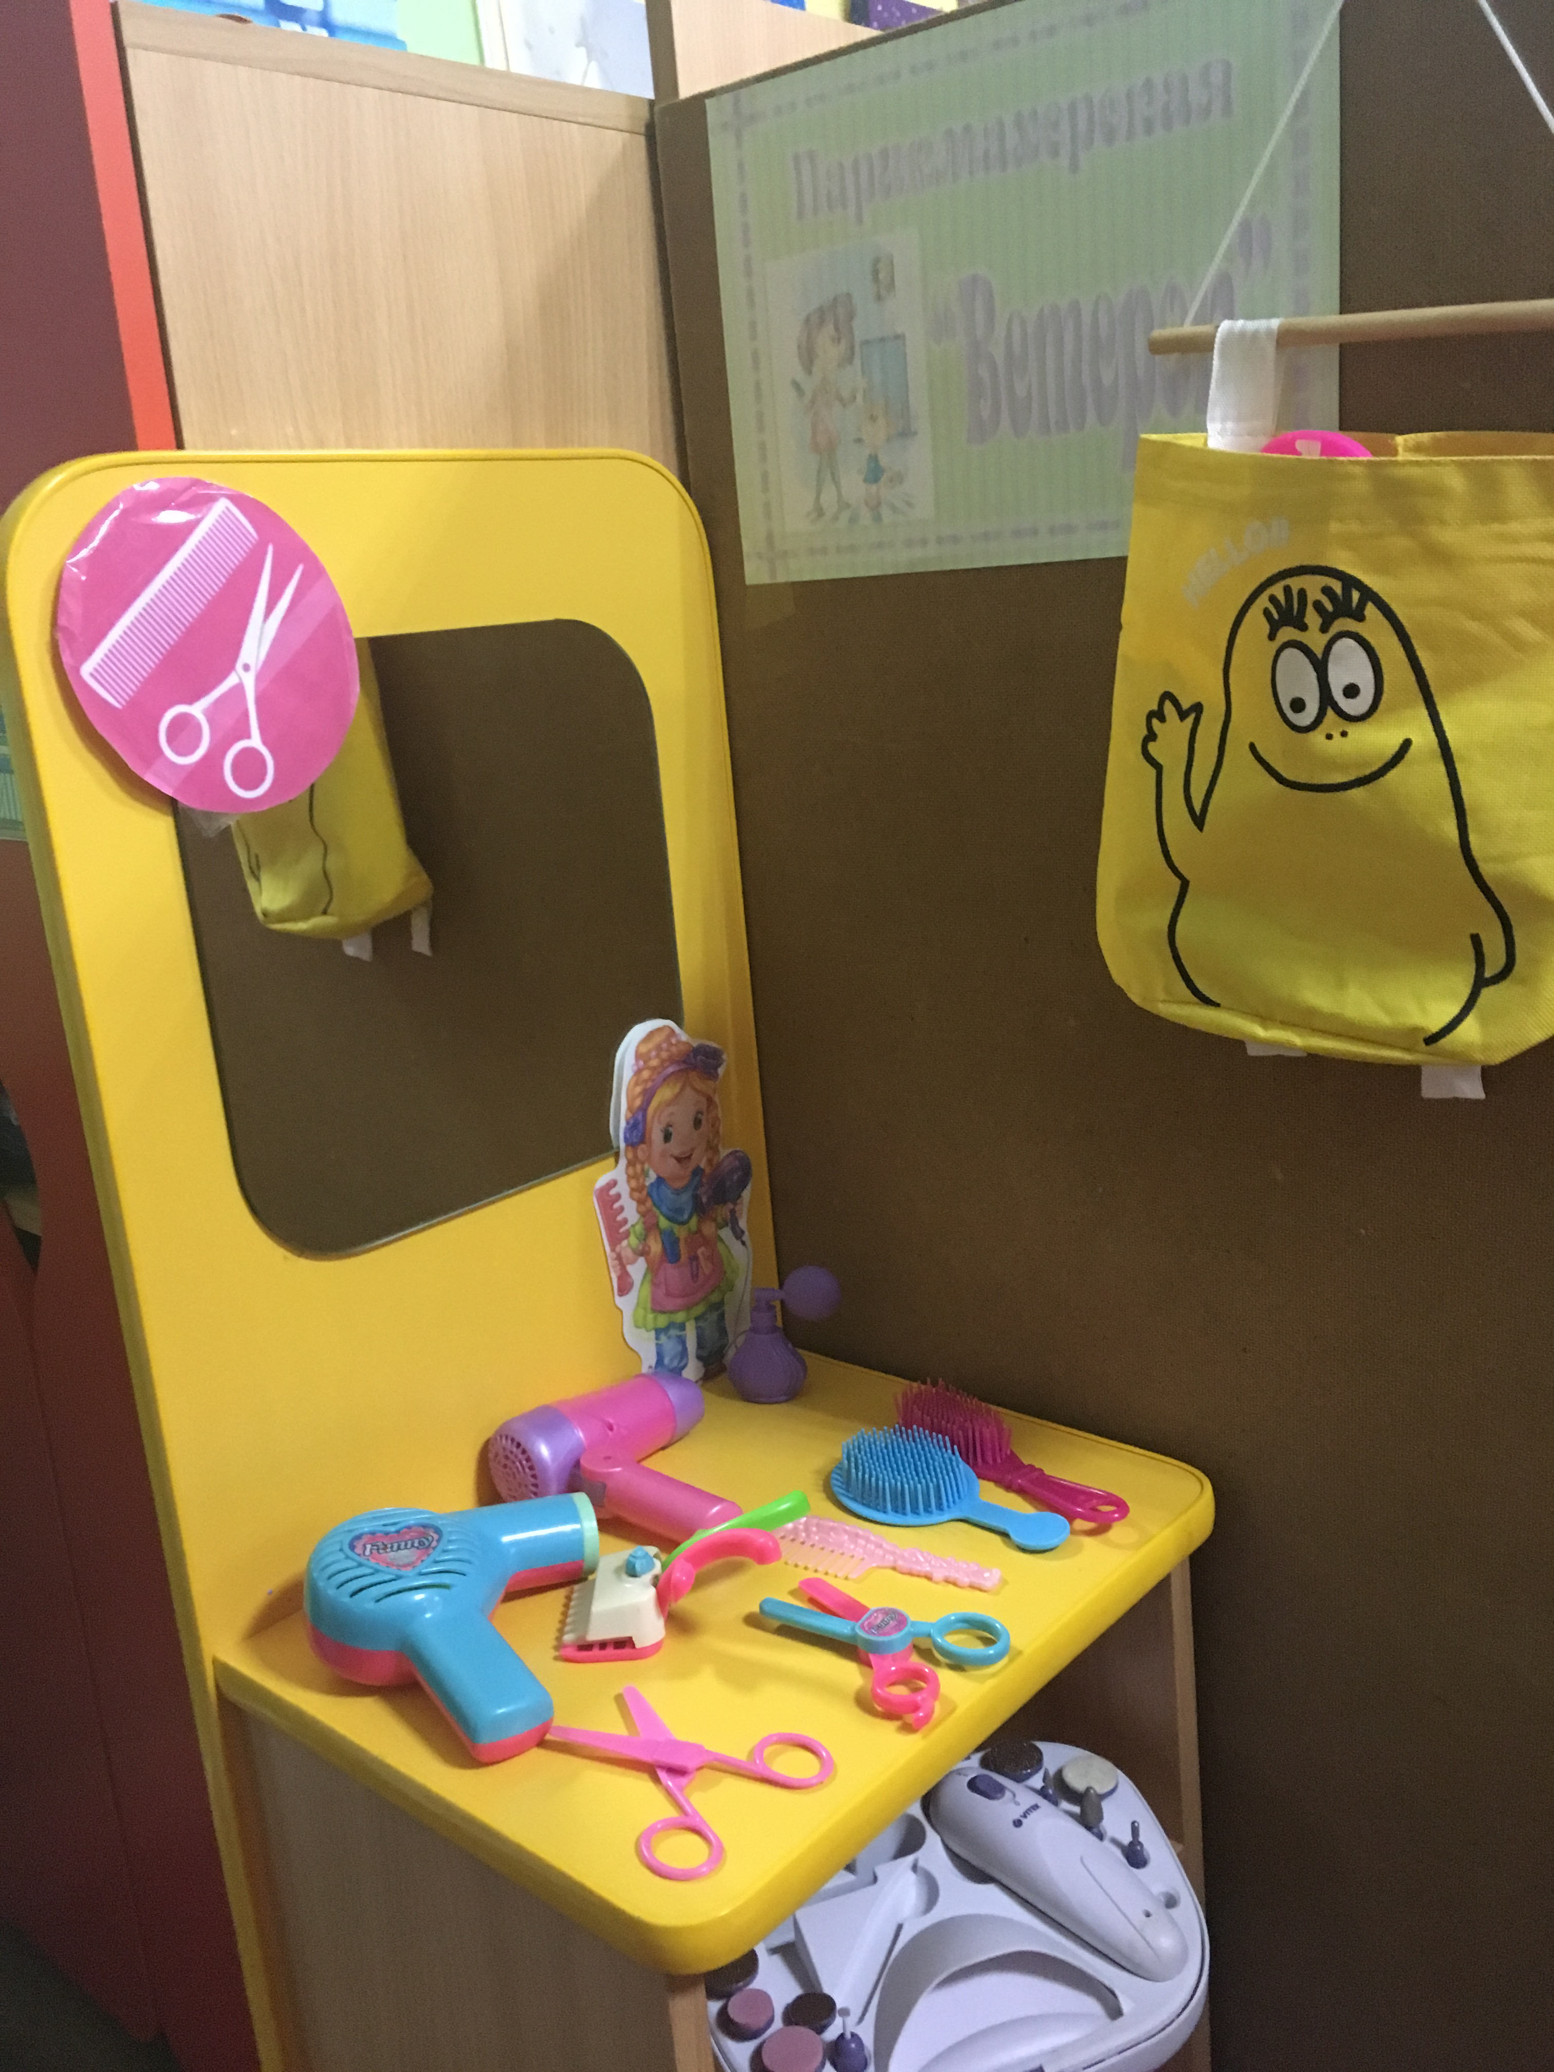
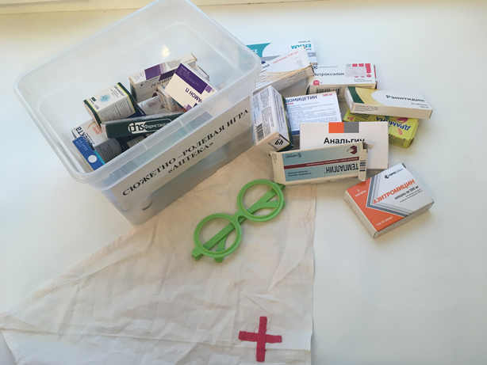
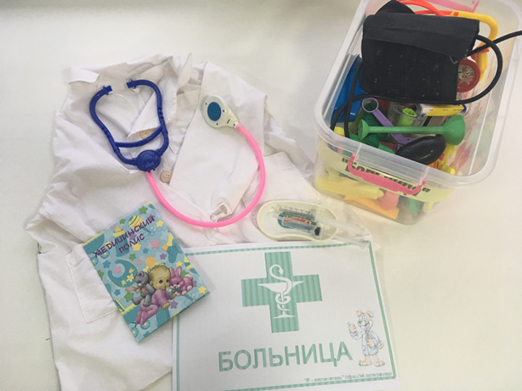
«Парикмахерская»
«Кухня»

Slide 7
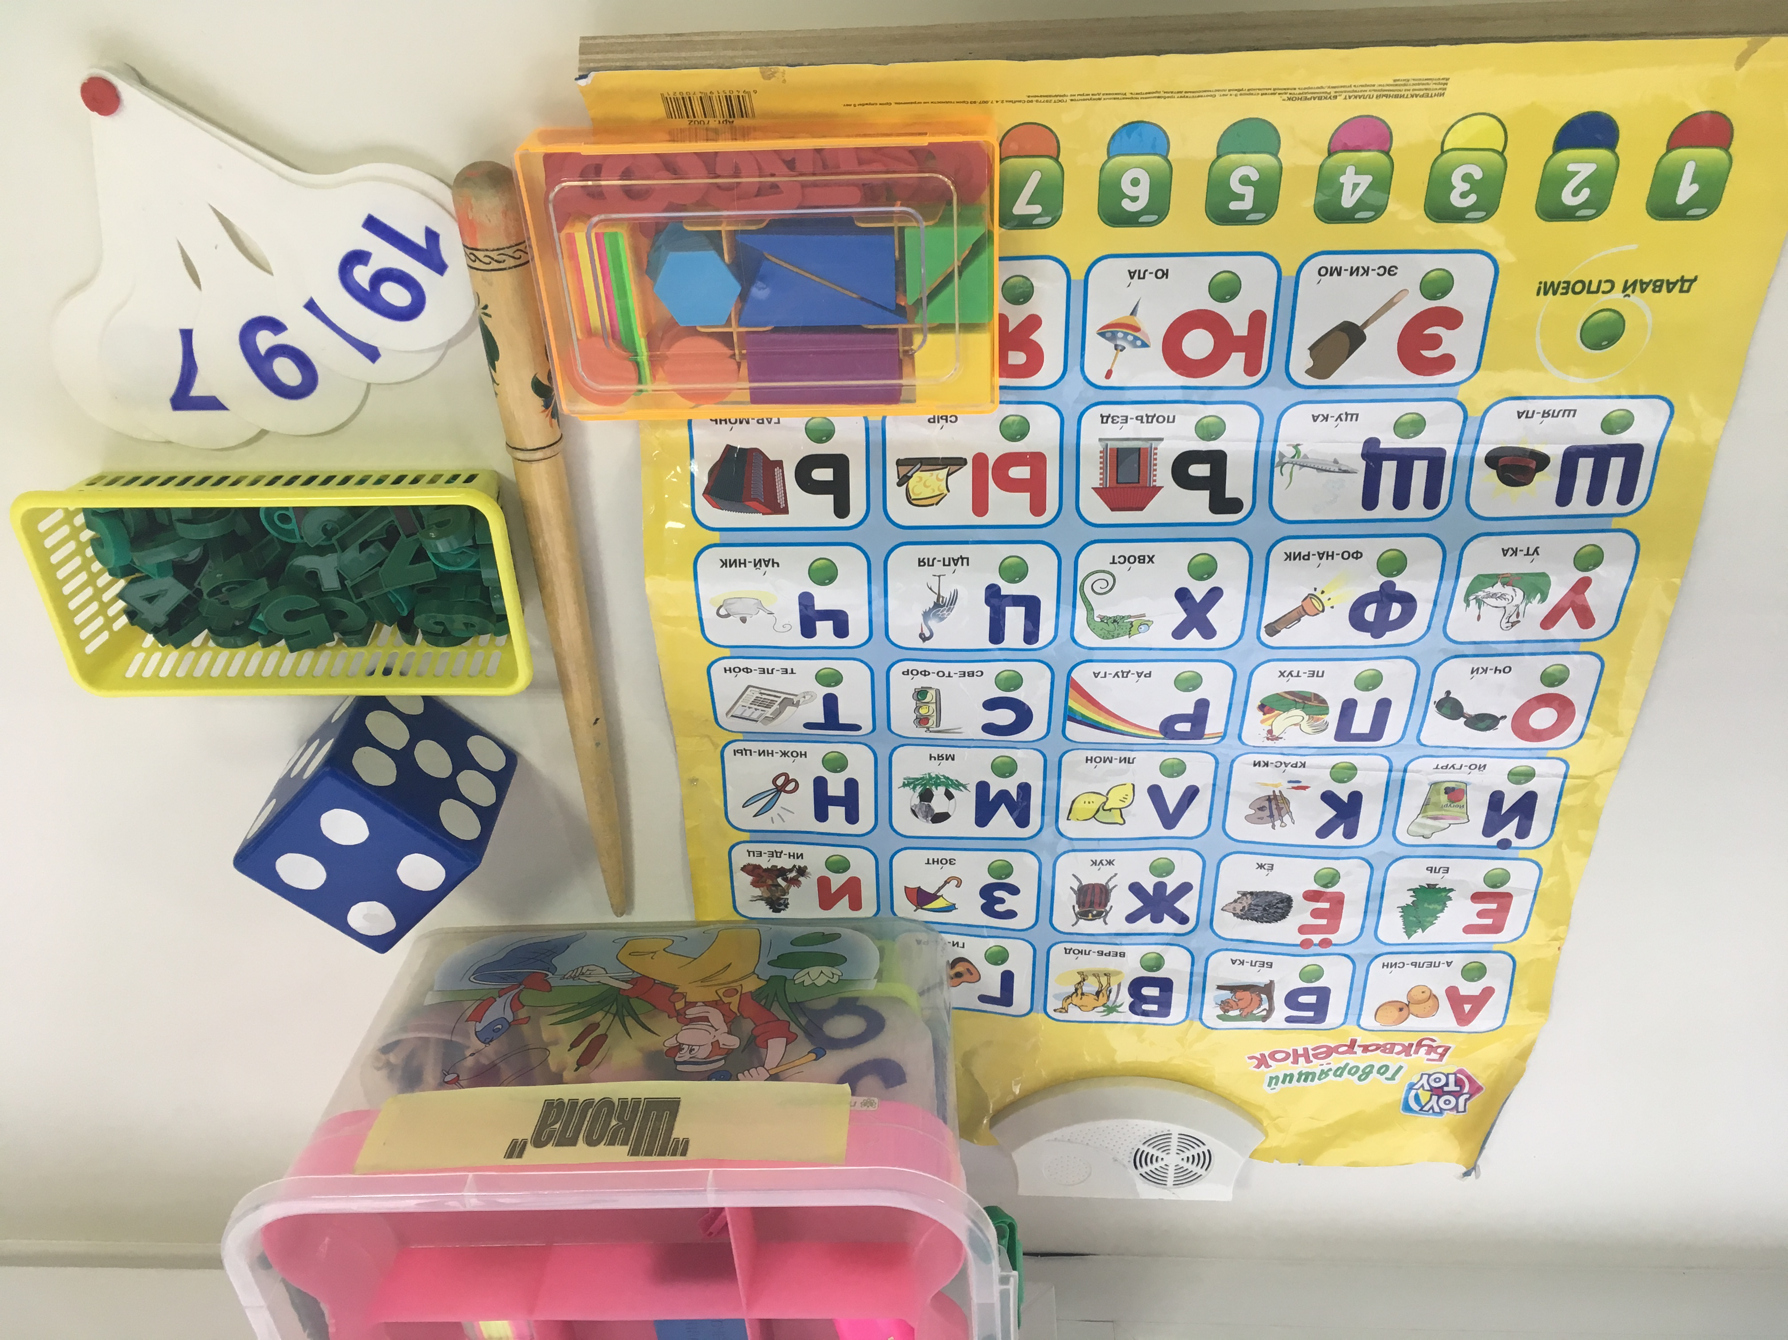
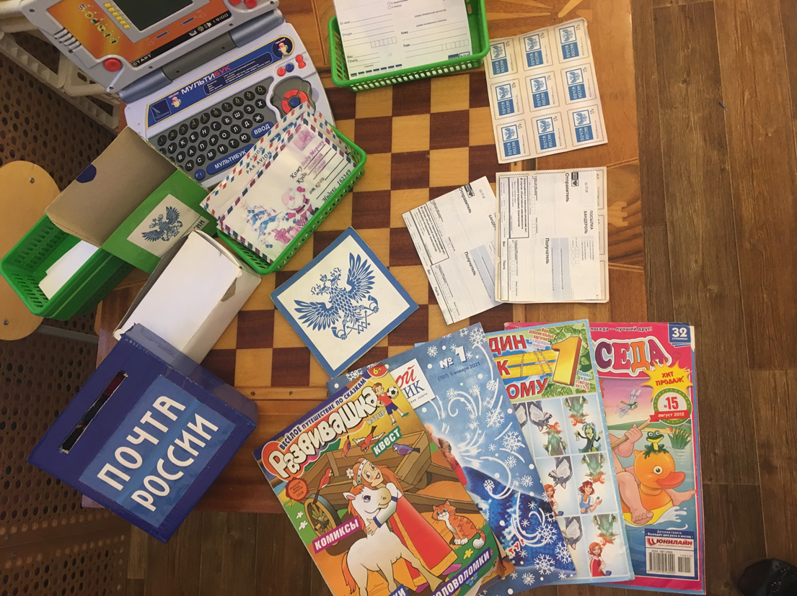
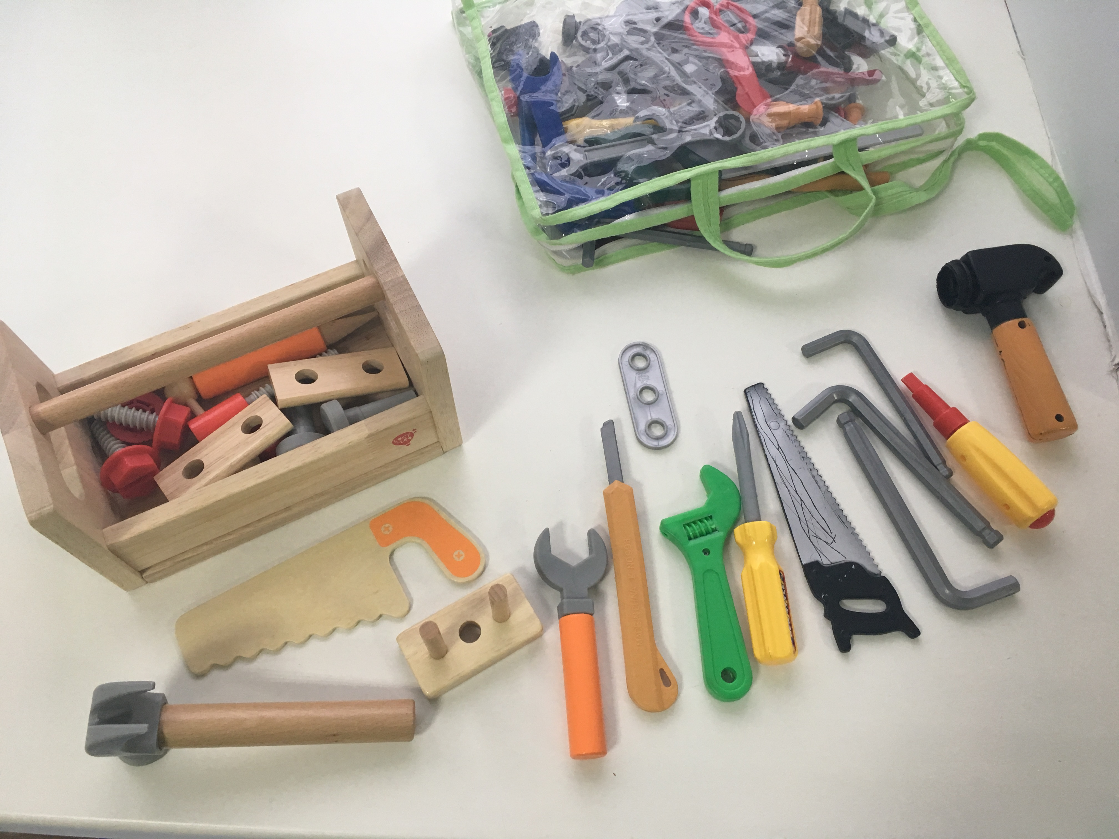
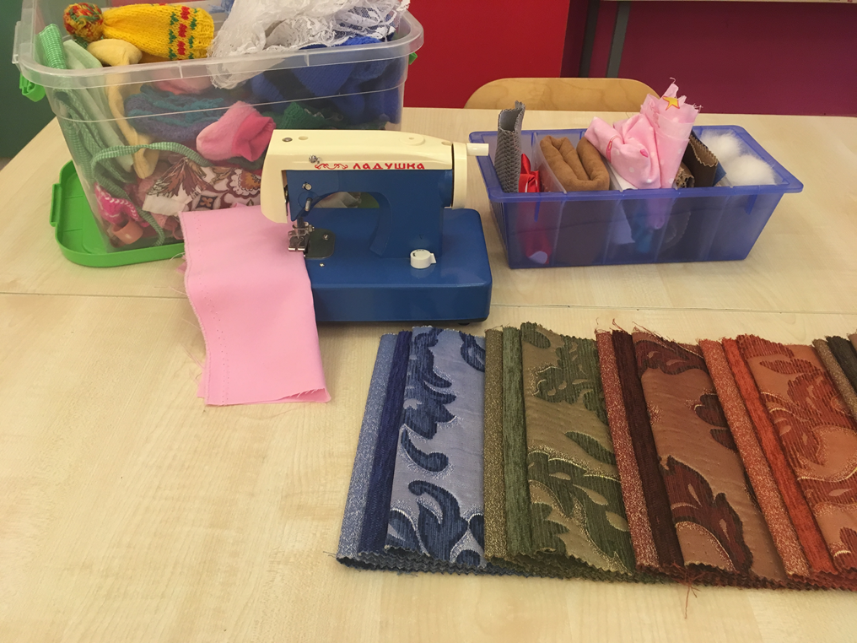
«Школа», «Мастерская», «Почта», «Ателье»

Slide 8
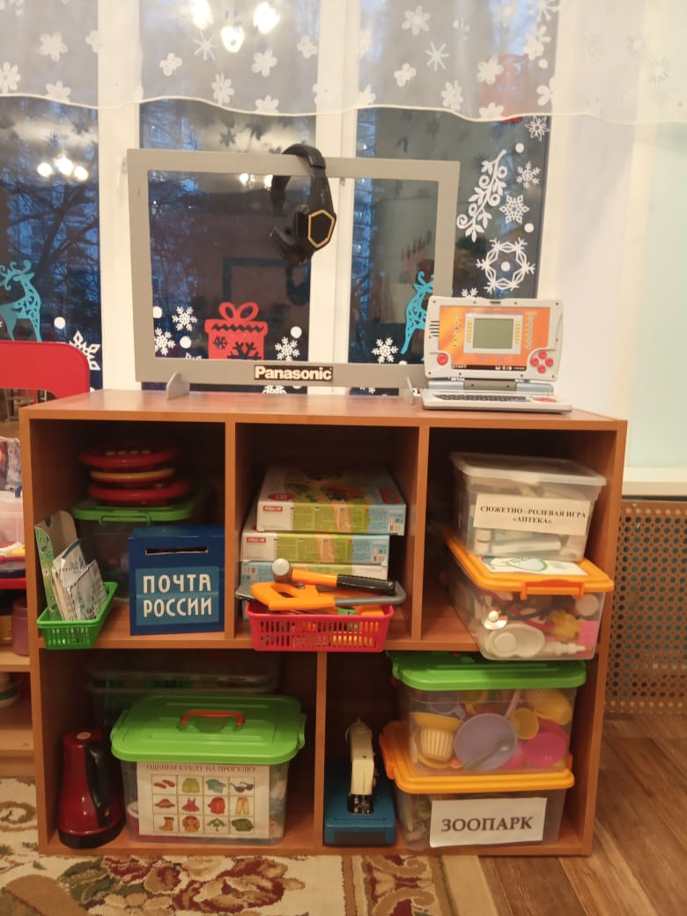
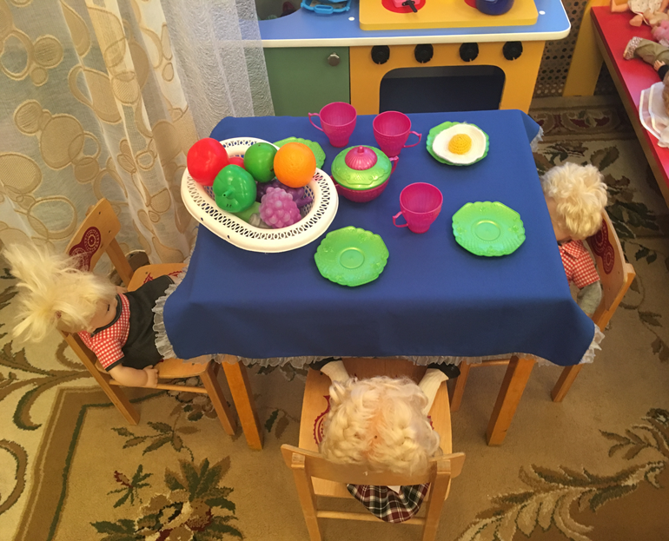
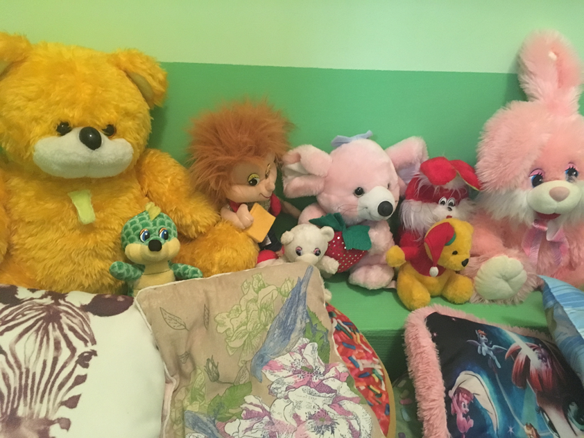
В своей работе используем игрушечные имитации настоящих бытовых предметов: посуды, инструментов, бытовой техники.
Обязательно задействуем игрушки, олицетворяющие определенных персонажей: кукол, животных.

Slide 9
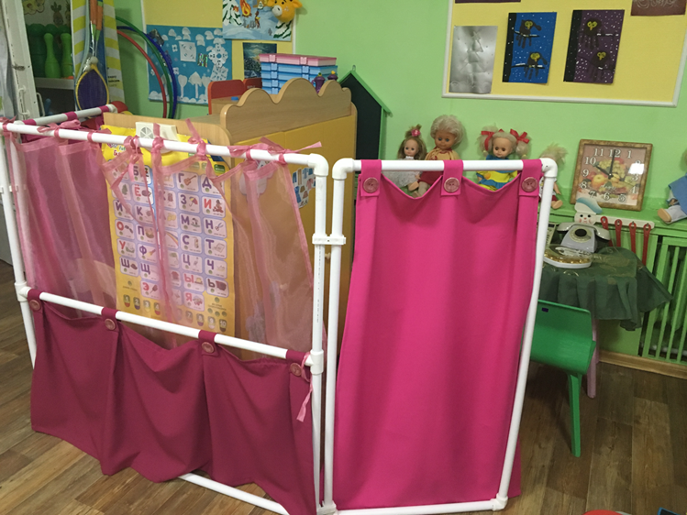
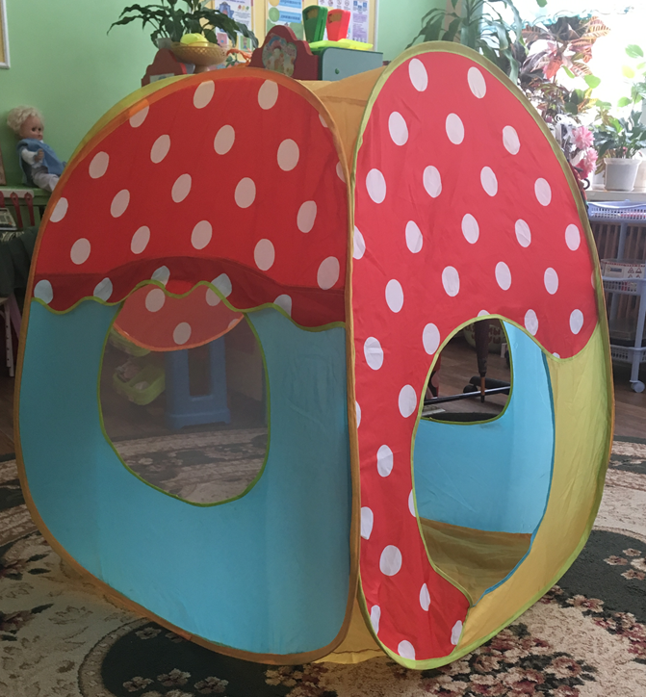
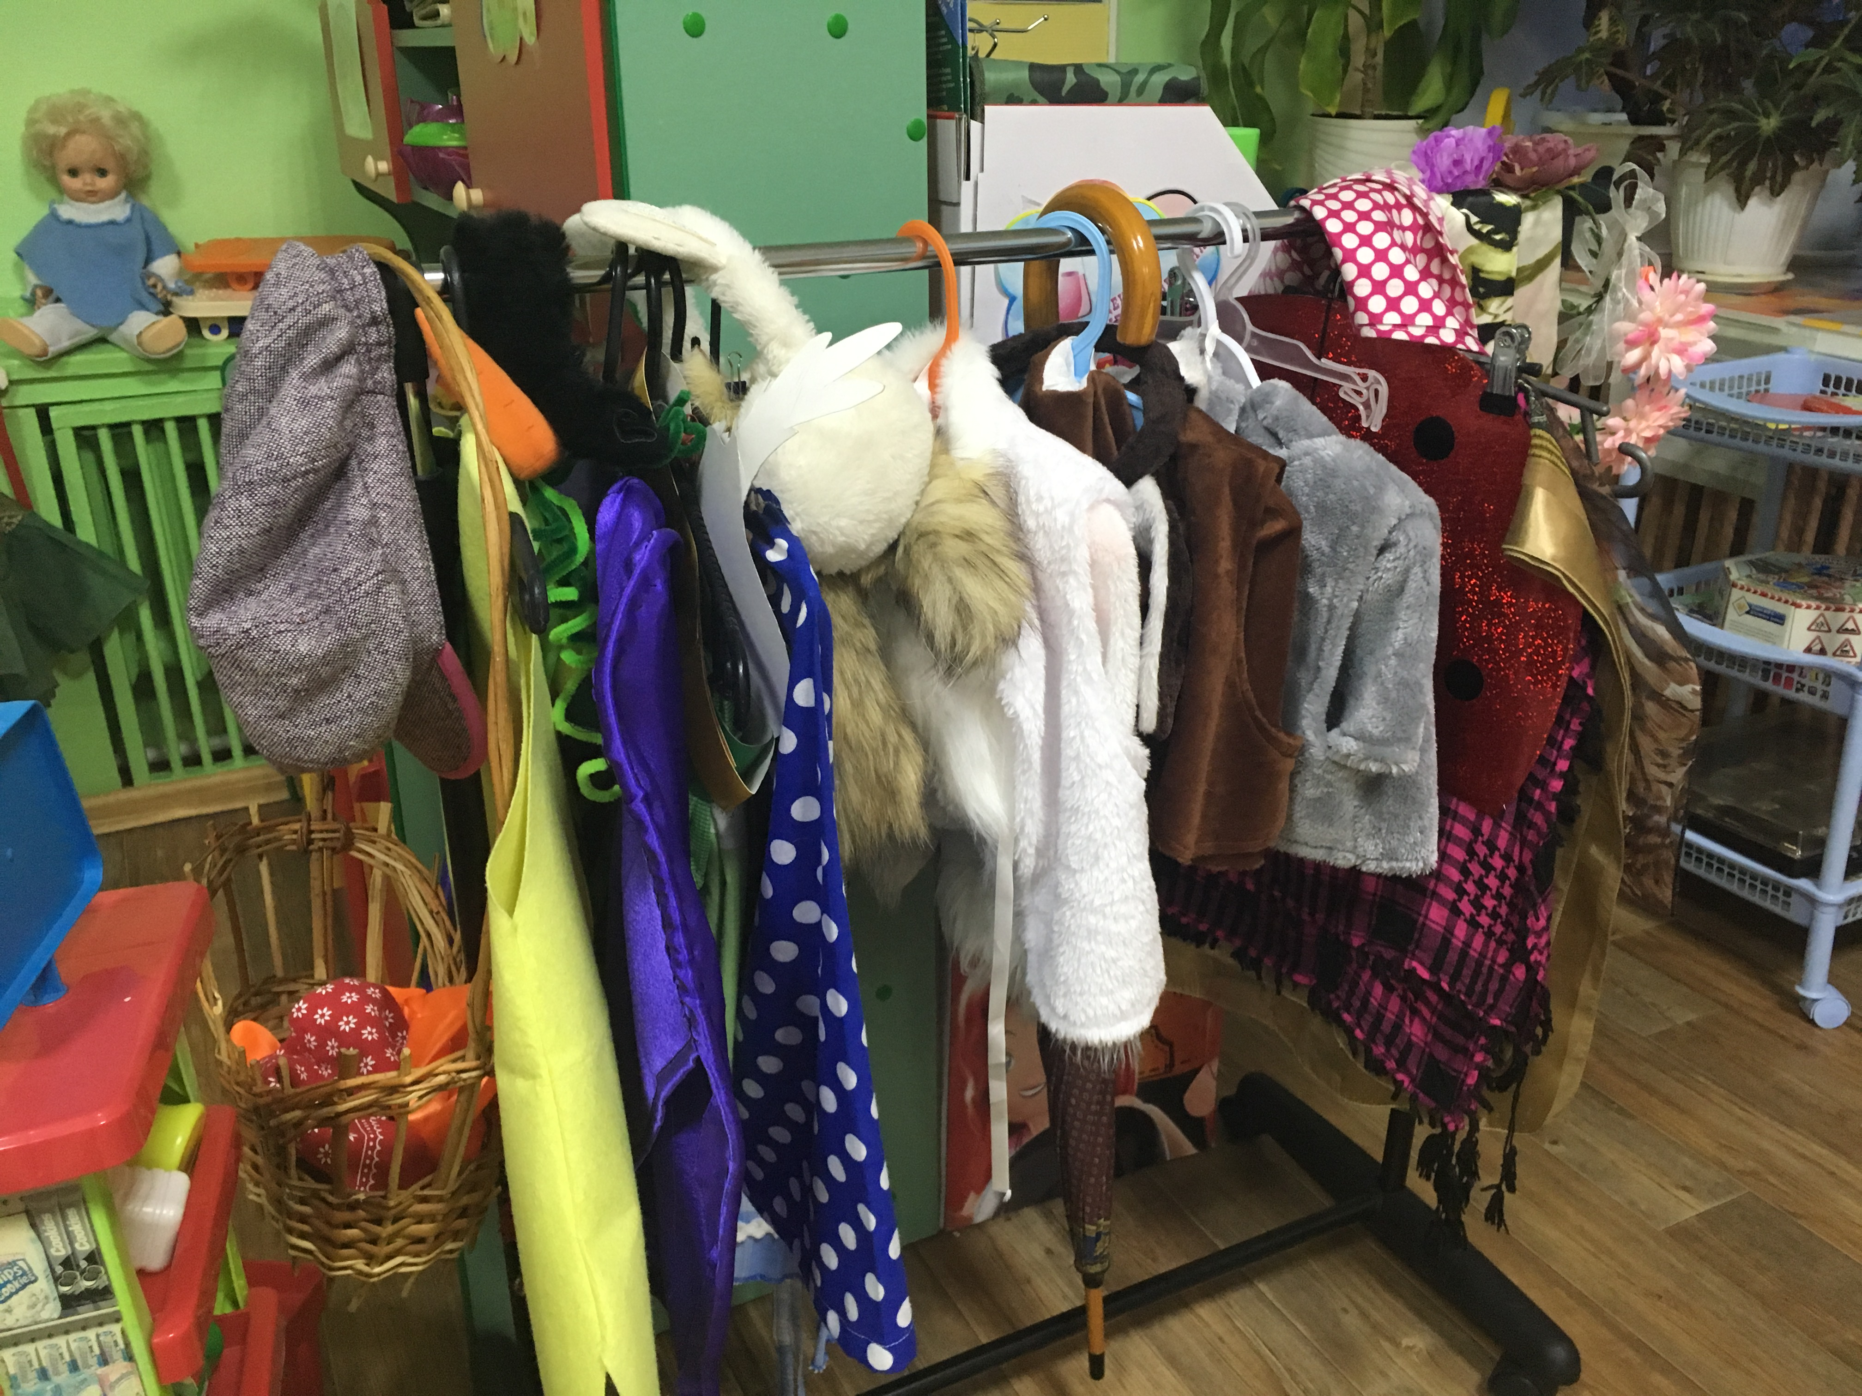
В группах обязательно присутствуют элементы гардероба или профессиональные предметы: халат врача, указка воспитателя, фартук официанта, колпак повара и т.д.
Интерьер игрового пространства создаём с помощью игрушек – маркеров: игрушечная палатка, кухонная мебель, детская доска и т.д.

Slide 10
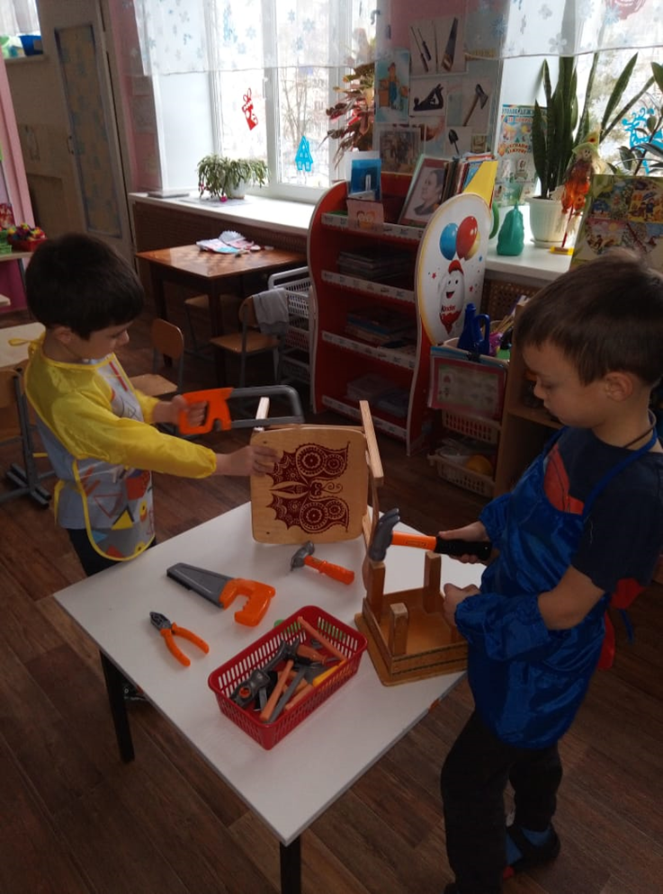
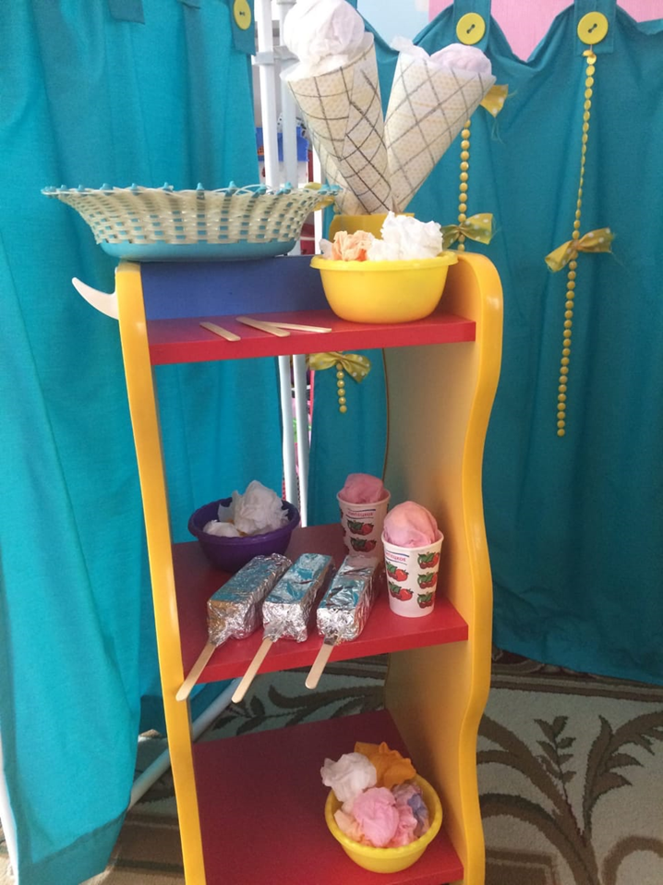
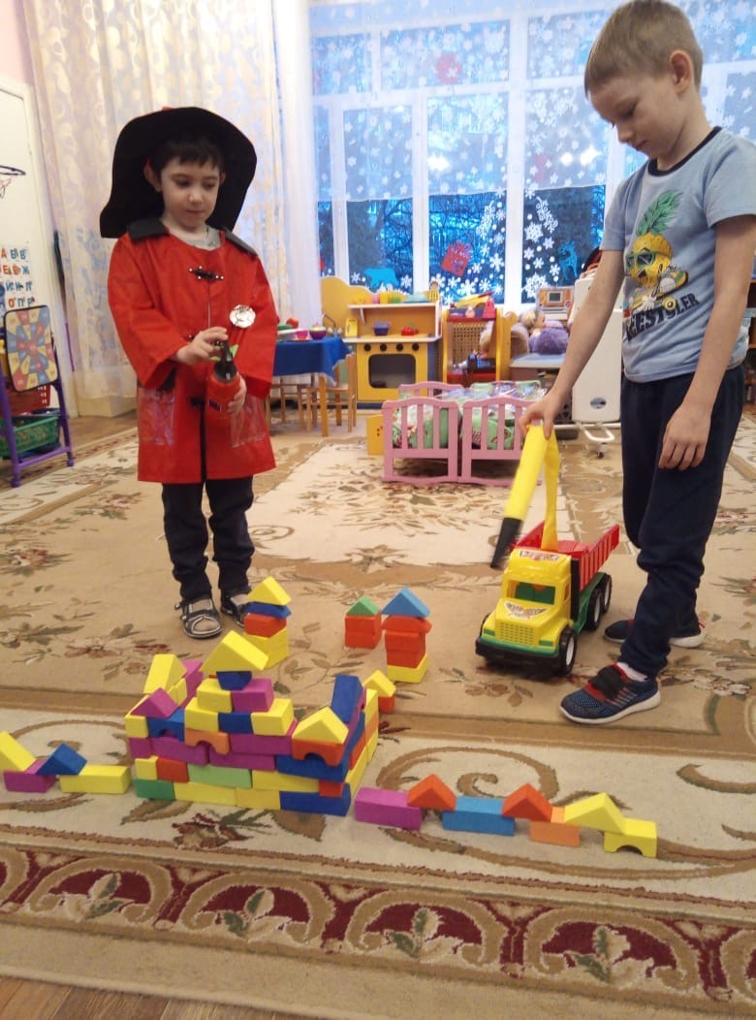
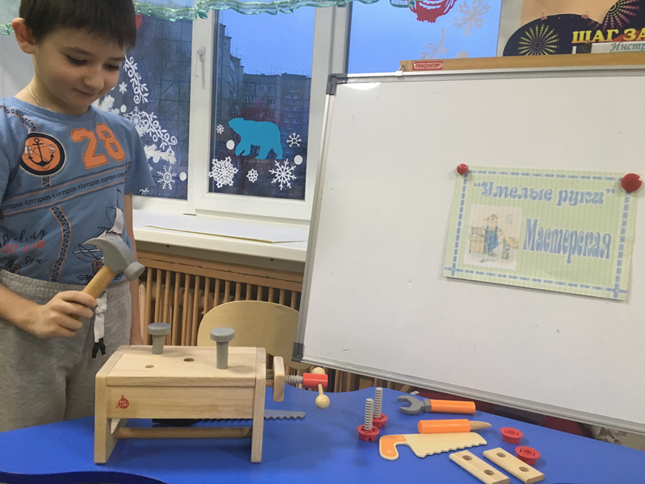
Оборудование помогает детям погрузиться в мир игры, формирует представления об использовании тех или иных предметов, об их предназначении.

Slide 11
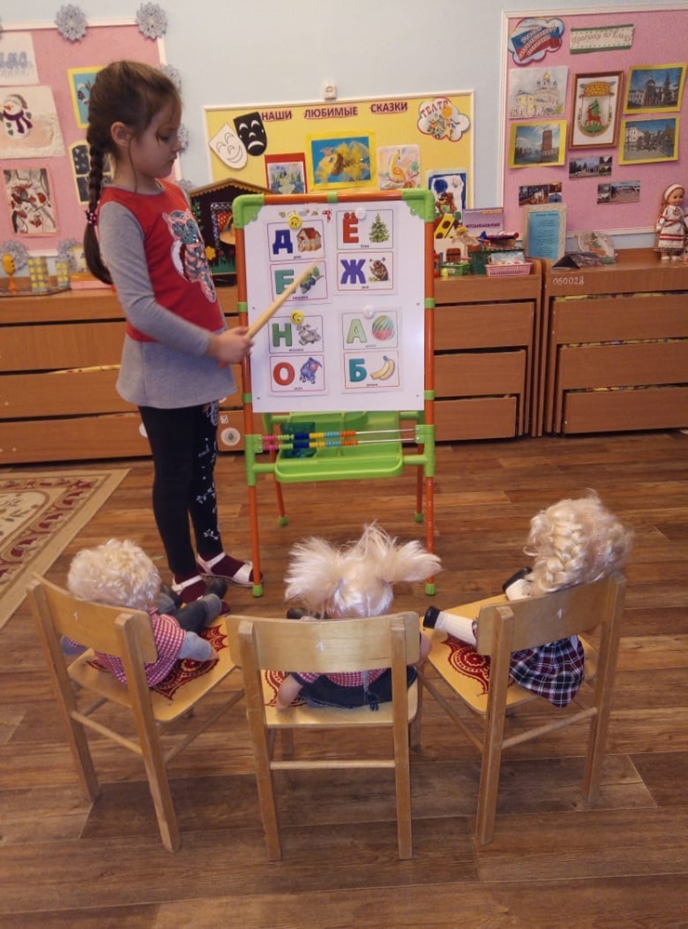
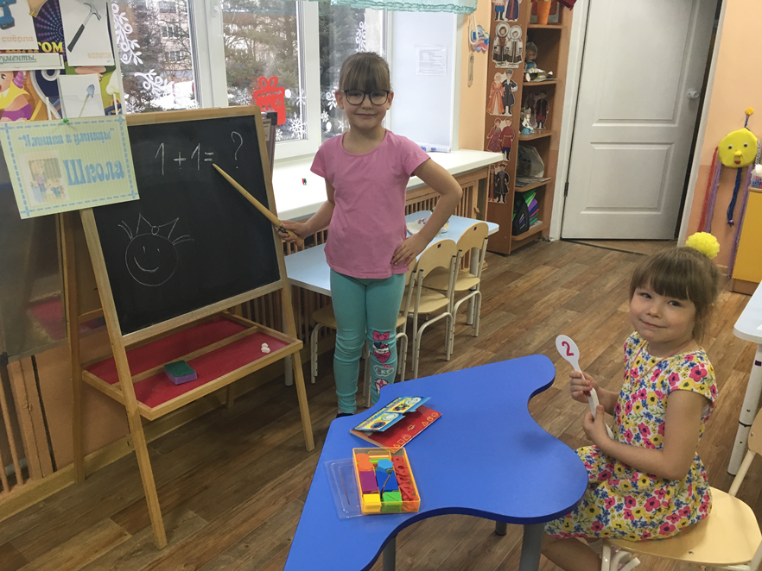
Сюжетно-ролевая игра « Школа»
Эта игра дает возможность узнать, что такое урок, как принято обращаться к учителю, как самому собрать ранец, что такое перемена. Дети получают возможность побыть в роли учителя и ученика.

Slide 12
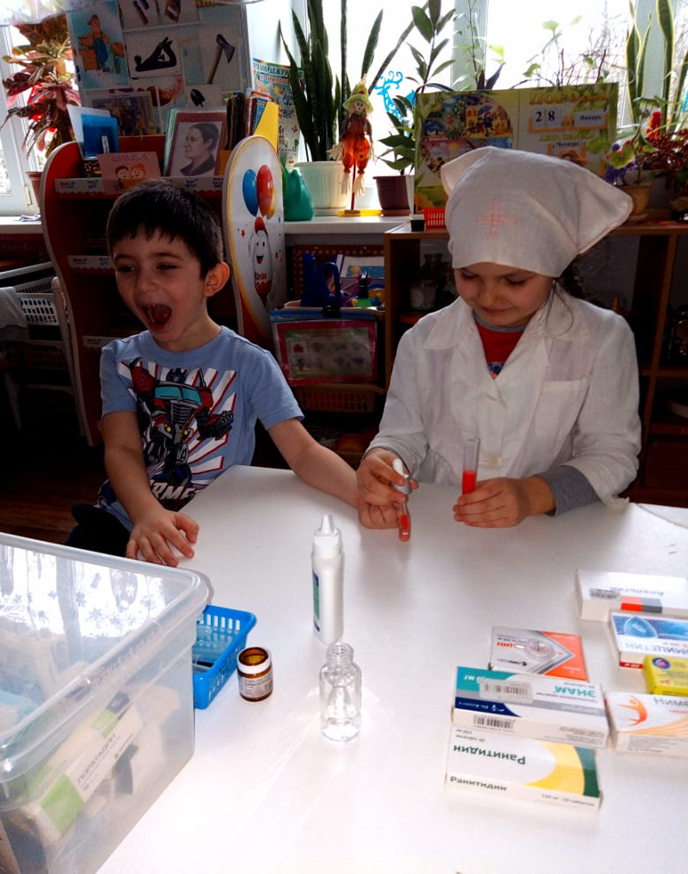
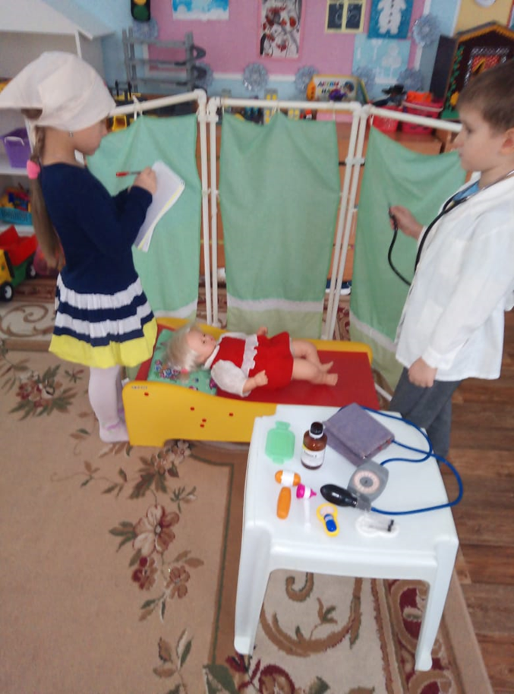
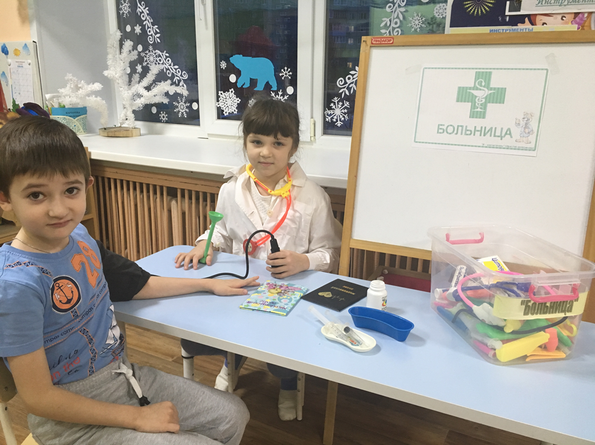
Сюжетно-ролевая игра «Больница»
Эта игра направлена на знакомство с медицинскими профессиями, формирования потребности вести здоровый образ жизни, соблюдать правила гигиены. В ходе игры ребята используют собственный опыт общения с медработниками.

Slide 13
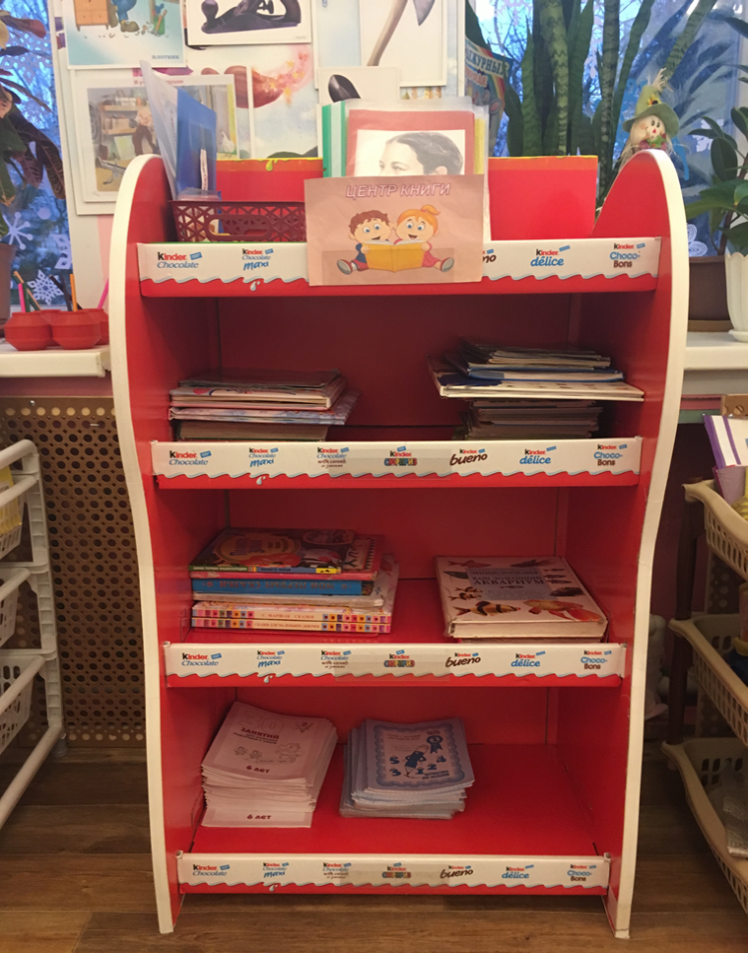
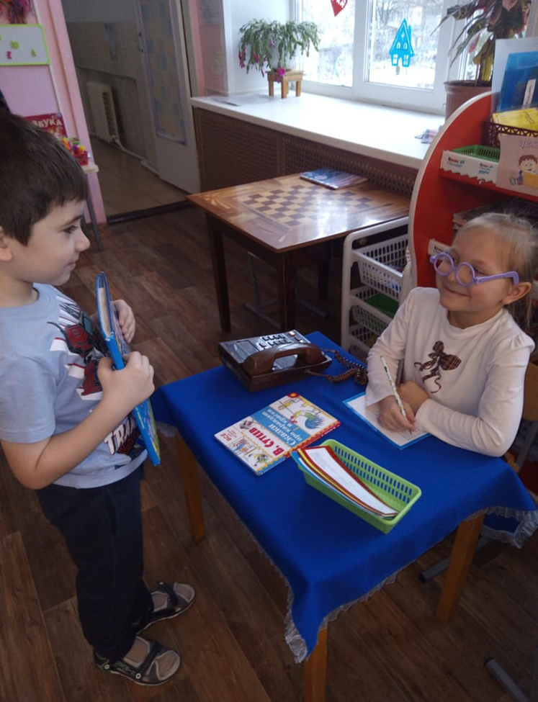
Сюжетно-ролевая игра «Библиотека»
Игра рассчитана на формирование у детей интереса к книгам, развитие потребности читать, умения бережно обращаться с книгами, дает представление о профессии библиотекаря. Дети разыгрывают обращение к библиотекарю, учатся «лечить» книжки, делать к ним закладки ,выбирают книги, оформляют формуляры читателям, работают с картотекой.

Slide 14
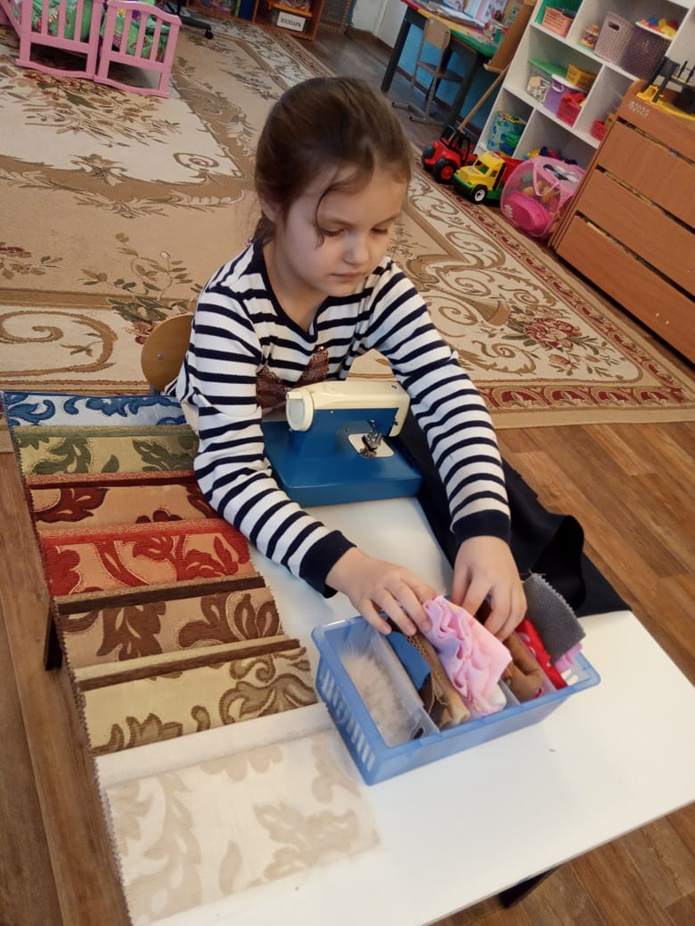
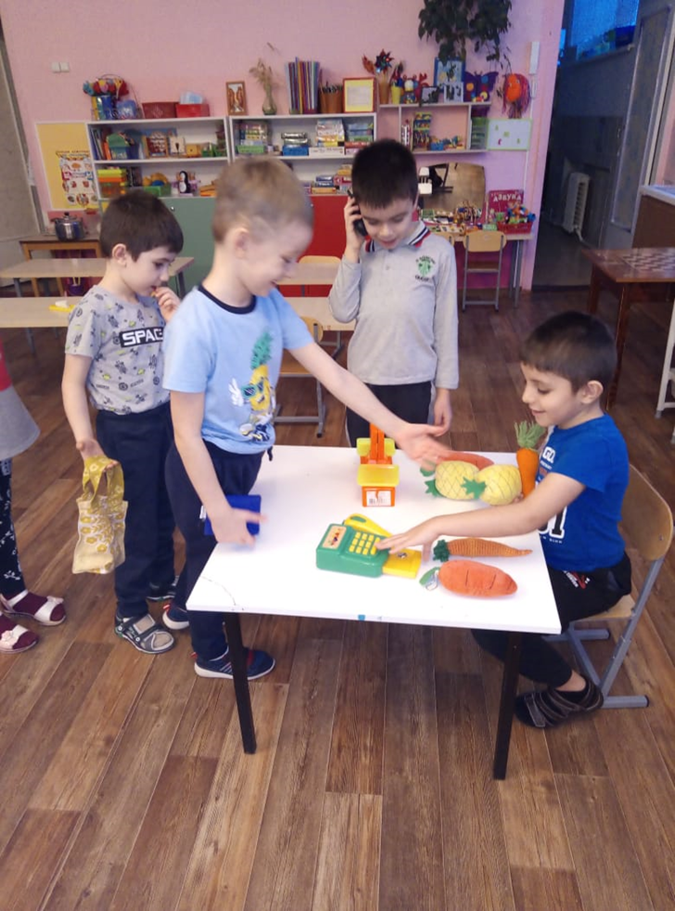
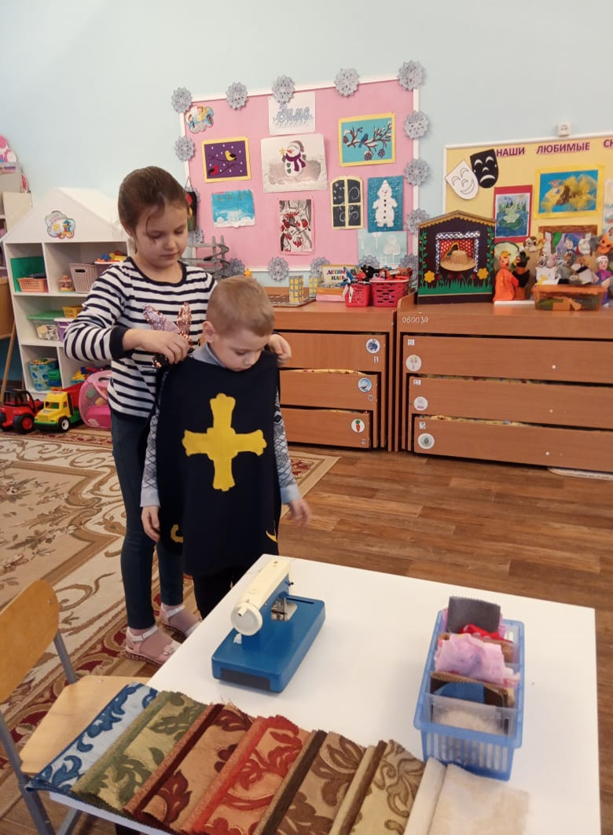
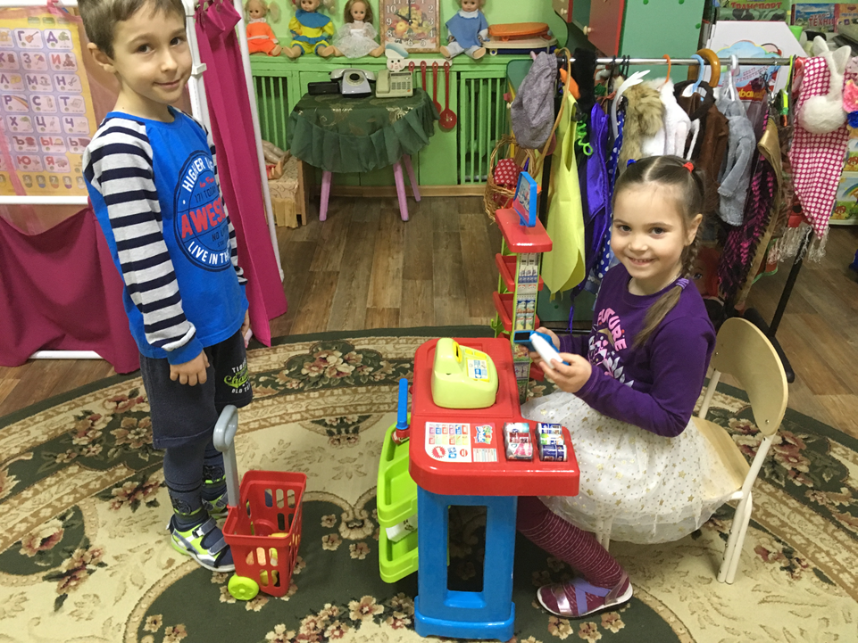
Сфера обслуживания сюжетно – ролевые игры «Кафе», «Парикмахерская», «Ателье», «Почта», «Магазин»
Цель этих игр – формирование представлений о профессиях в сфере обслуживания, развитие культуры поведения в общественных местах, воспитание уважение и интереса к труду.

Slide 15
Спасибо за внимание!

